Slide 1
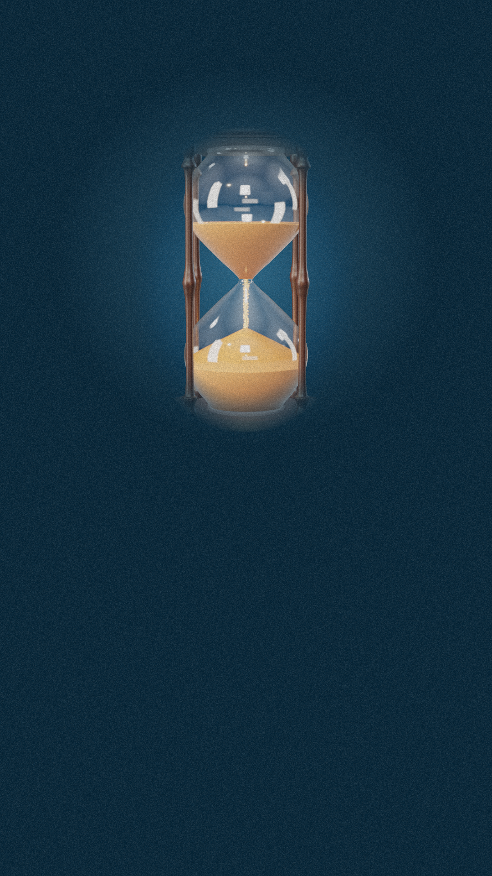

SIM.
KAIRÓS
22 · NOV
Amanhã,
ÀS 12H
ABREM AS INSCRIÇÕES
Kairós · tempo da Graça
LINK NA BIO

